Slide 1
Orz
项目技术总结
赵堃圻 邹 彬
马松山 许嘉乐
刘廷润 纪泰安

Slide 2

CONTENTS
1
系统简述
2
术语表
3
设计概述
4
技术需求

Slide 3
PART ONE
系统简述

Slide 4
PART ONE 系统概述
概述
K2视频管理系统是一个基于B/S结构的视频管理系统，可见模板百度网盘，能实现用户对视频的上传，下载，在线播放，共享等功能，根据不同用户等级开放不同权限。

Slide 5
PART ONE 系统概述
设计目标
1.方便用户随时随地在浏览器上管理视频文件。
2.友好的与用户交互，操作简单。页面简约，虽不华丽，但有韵味
3.系统响应速度在可接受范围。除了上传需要解析的时间较长
4.从用户角度出发，提供良好的使用体验。全方位为用户服务

Slide 6
PART TWO
术语表

Slide 7
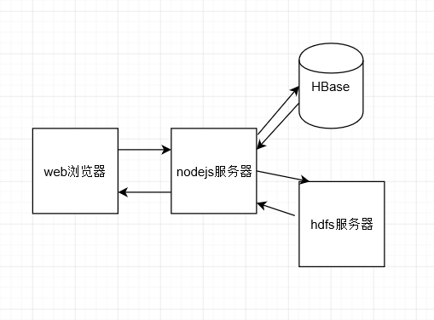
PART TWO术语表
B/S结构
系统的整体结构为B/S结构，即Browser／Server(浏览器／服务器)结构。用户通过浏览器向系统所在的服务器发出请求，服务器对浏览器的请求进行处理，将用户所需的信息返回给浏览器

Slide 8
PART TWO术语表
HDFS&&HBase
系统将视频文件存储在HDFS分布式文件系统中。HDFS是一个高度容错性的系统，在提高吞吐量的数据访问的同时，也备份了多份数据在服务器上，保证了数据的安全。
本次系统采用的数据库是一个分布式、面向列的开源数据库Hbase,与mysql等关系型数据库不同，Hbase适合于非结构化数据存储，基于列的而不是基于行的模式

Slide 9
PART THREE
设计概述

Slide 10
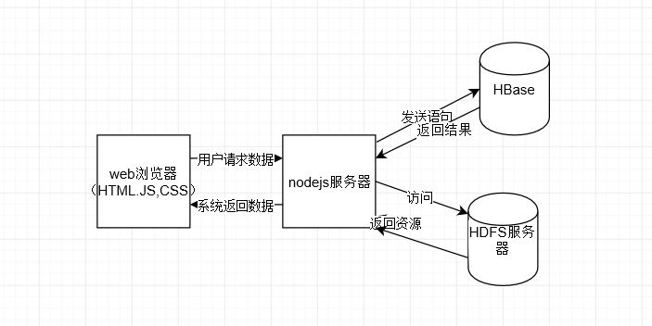
PART THREE 设计概述
系统逻辑架构

Slide 11
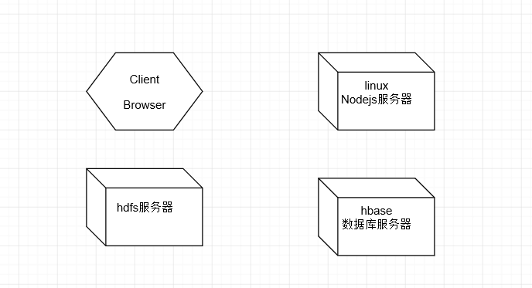
PART THREE 设计概述
系统物理架构

Slide 12
PART FOUR
技术需求

Slide 13
PART FOUR技术需求
1.服务器需求：配置Hadoop分布式文件系统（HDFS）以及Hbase的linux服务器
2.开发语言：
前端：HTML,CSS,Javascript
后端：nodejs
3.开发平台需求：
node.jsV8.0.0
操作系统：Windows

Slide 14
PART FOUR使用框架
前端
后台
开发使用了bootstrap框架，加快了前端页面的开发效率，bootstrap基于 HTML、CSS、JAVASCRIPT的提供了优雅的HTML和CSS规范的CSS/HTML框架
后台使用nodejs的express框架， Express 是一个基于 Node.js 平台的极简、灵活的 web 应用开发框架，并且扩展了web应用所需的基本功能

Slide 15
THANK YOU
FOR
WATCHING
感谢聆听

